Slide 1
Notes:
ここでは、マイナポータルの各サービスの利用方法について、そのサービスの概要と利用方法についてご説明いたします。

Slide 2
Notes:
初めに、マイナポータルを使うとどんな情報が見られるのか、簡単にご説明いたします。
マイナポータルを使えば「健康・医療、税・所得、年金関係、子供・子育て、
世帯情報、福祉・介護、雇用保険・労災」の7つの分野の情報を見ることができます。
健康・医療･･･かかった医療費や薬の履歴、健康診断の情報などを確認できます。
税・所得・口座情報･･･
ご自身の所得や公金受取口座など、お金にまつわる情報を確認できます。
年金関係･･･
ご自身の年金資格記録情報や、振り込み予定日など年金にまつわる情報を確認できます。
子ども・子育て･･･
児童手当の支払い額や乳幼児の健康診断情報など育児にまつわる情報を確認できます。

Slide 3
Notes:
世帯情報･･･
ご自身の住民票記録情報（続柄コード）を確認できます。
福祉・介護･･･
介護保険に関する資格・給付情報や生活保護に関する情報などを確認できます。
雇用保険・労災･･･
雇用保険や労働災害に関する給付情報などが確認できます。
今回の講座では実際に
①医療費の確認
②薬の処方履歴の確認
③税・所得に関する情報の確認
の３つを詳しく紹介します！

Slide 4
Notes:
それでは、医療費情報を見てみましょう。
①ホーム画面を上にスクロールします。
②健康医療の中の「医療費」を押します。
③過去の医療費のグラフや金額が表示されます。
④グラフを押すと詳細金額が表示されます。

Slide 5
Notes:
次に薬剤情報を見てみましょう。
①ホーム画面を上にスクロールします。
②健康医療の中の「薬」を押します。
③直近の処方履歴が表示されます。
④各年度を押すことでより詳細な処方履歴や処方薬局を見ることができます。

Slide 6
Notes:
次に、税・所得の情報を見てみましょう。
マイナポータルを使って、自分の所得に関する情報を見てみましょう。
①ホーム画面を上にスクロールします。
②おかねの中の「税」を押します。
③これまでの所得や個人住民税に関する情報が表示されます。
（毎年７月頃に更新されます）
④確認したい年度を押すことで各年度の情報を見ることができます。

Slide 7
Notes:
ここでは、オンラインで出来る行政手続きの方法についてご説明いたします。

Slide 8
Notes:
オンライン行政手続とは何なのか、ご説明いたします。
マイナポータルでは子育てや介護をはじめとする行政手続の
検索や申請がオンラインで行えます。
行政機関により対応している手続が異なりますので予めご了承ください。
①ご自身にあった行政サービスの検索ができます。
例えば、お住まいの地域と各種条件で検索すると、申請可能な手続を確認することができます。
②手続書類をオンラインで作成できます。
手続に必要な書類をオンラインで作成できます。申請内容は途中で保存し、お好きなタイミングで再開することができます。
③電子申請ができます。
作成した手続書類は、オンラインで申請が可能です。
【補足説明】
講師の皆様は、マイナポータルの利便性を具体的に説明することで、受講者の理解を深めてください。
例えば、役所に出向くことなく、自宅から申請手続きができる利点や、
必要な情報を事前に確認してから書類を作成できるため、無駄な往復が減るなどのメリットを説明してください。

Slide 9
Notes:
どのような行政手続がオンラインで可能か確認しましょう。
お住まいの自治体によらず、どなたでも共通して実施が可能な行政手続には 「引越しの手続」「年金の手続」「パスポートの手続」の３つがあります。
一例にはなりますが、
「高齢者・介護」「住まい・くらし」「健康・出産」「防災・被災者支援」「子育て」など
お住まいの自治体によっては、さらに様々な行政手続が可能です

Slide 10
Notes:
「さがす」の画面構成をご説明いたします。
アプリホーム画面から、画面右下の「さがす」を押して行政手続の探し方を確認してみましょう。
「さがす」からは、様々な方法でマイナポータルのサービスを探すことが出来ます。
探したいサービスが決まっている場合は直接画面上の検索ボックスにキーワードを入力することで関連するサービスを探すことが出来ます。
その下には「＃」で検索ワードの一例もありますので、ここを押すことでも検索が出来ます。
また、「注目」では特に需要の高い６つのキーワードから関連するサービスを探すことも出来ます。
「証明書」からはマイナ保険証の登録や確認、パスポートに関わるサービスなどをさがすことができます。
「住まい」からは引っ越しの手続きや世帯情報の確認など暮らしに関わるサービスなどをさがすことができます。
「こども」からは保育園の申し込みや予防接種履歴の確認など、子育てに関わるサービスなどをさがすことができます。
【補足説明】
講師の皆様は、お住まいの自治体によって表示される行政手続きが異なることもご説明ください。

Slide 11
Notes:
「健康医療」からは医療費や薬剤履歴など、医療に関わるサービスなどをさがすことができます。
「お金」からは公金受取口座の登録や確認、税金や年金の確認などお金に関わるサービスなどをさがすことができます。
「出入国」からはパスポートの申請や更新など国外への渡航の際などに役に立つサービスをさがすことができます。
ここで紹介している手続は一例です。
また、お住まいの自治体によっては「対象の手続きはありません」と表示される場合もありますので、ご了承ください。

Slide 12
Notes:
「さがす」画面を下から上に動かして、カテゴリからのサービスの検索も確認しましょう。
表示される手続きが設定する自治体によって異なります。
例えば荒川区に設定すると以下6つのカテゴリーからもサービスを検索できます。
「妊娠・出産」、「子育て」、「引っ越し・住まい」、「高齢者・介護」、「ご不幸」、「健康・医療」
このように様々な検索方法があるので、自分にあった検索方法を見つけてみましょう。
【補足説明】
講師の皆様は、受講者の皆様に、同じサービスや手続きでも様々な検索方法で探すことが出来る点、またお住まいの地域によって検索される行政手続きが異なる点をご説明ください。

Slide 13
Notes:
それでは一緒に行政手続を探してみましょう。本教材で一例として取り扱う手続は以下の二つです。
1つ目は、引越しの手続です。引越しの手続はお住まいの自治体にかかわらず可能です。
マイナポータルでは、転出元の市区町村への転出届の提出と転入先市区町村への来庁予定の連絡をオンラインですることができます。
２つ目は、罹災証明の発行申請です。罹災証明の発行申請は、自治体によって対応の場合と非対応の場合があります。
罹災証明とは、地震等でご自宅が被害を受けた際に、その程度を証明する書類です。
オンラインの申請に対応している自治体にお住まいの場合、マイナポータルから発行の申請をすることができます。
本教材で紹介する検索手順は一例です。
本教材で紹介している手順だけでなく、様々な検索方法で同じ行政手続にたどり着くことができますので、自分に合った検索の方法を使ってみてください。
【補足説明】
講師の皆さまは、本講座では目当ての行政手続を検索して見つけることを目的としており、
実際に行政手続を行うわけではないことをご説明下さい。

Slide 14
Notes:
それでは、実際に引越しの手続を探してみましょう。
①ホーム画面右下の「さがす」を押します。
②画面上の検索ボックスに「引越し」と入力します。
③サービス・機能の中から「引越しの手続き」を押します。
サービス・機能には全国共通で利用できるサービスや機能が表示されます。
検索ワードに関連したお住まいの自治体で可能な手続が表示されます。

Slide 15
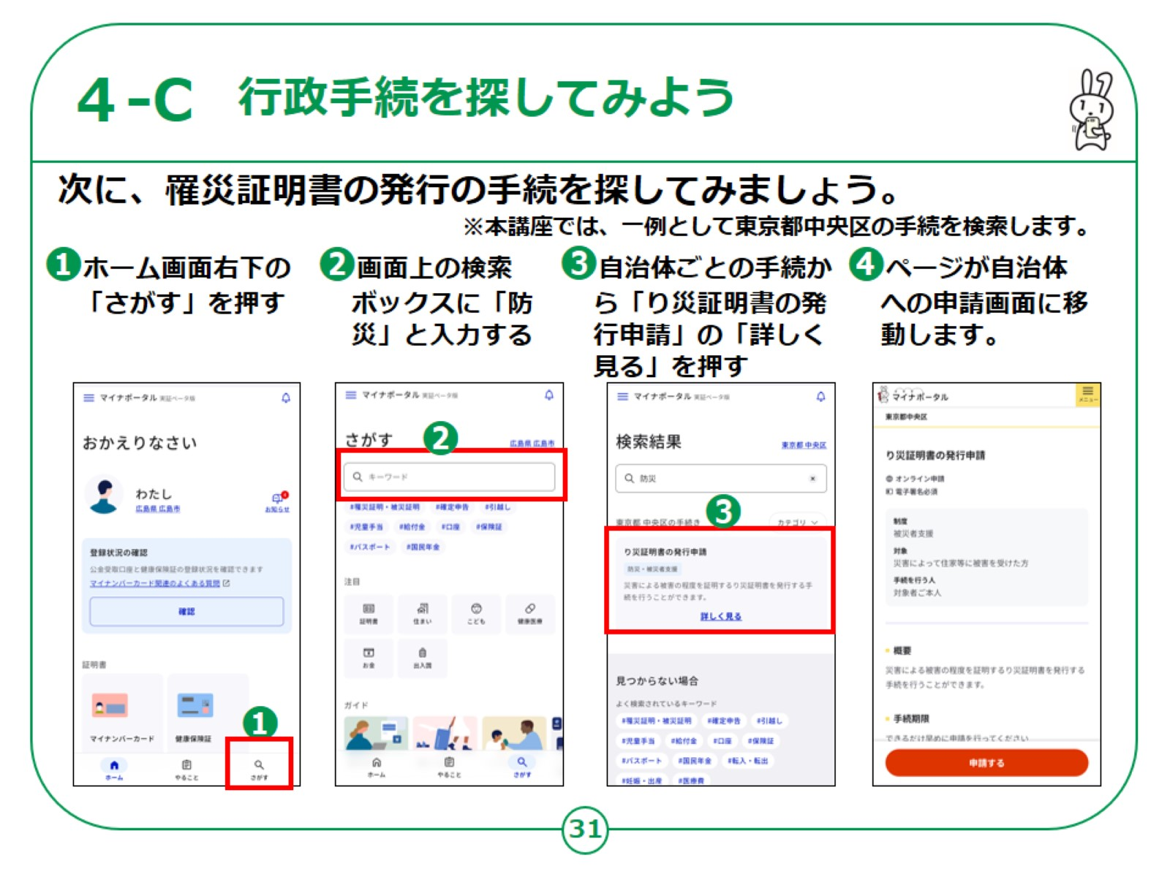
Notes:
次に、罹災証明書の発行の手続を探してみましょう。
※本講座では、一例として東京都中央区の手続を検索します。
①ホーム画面右下の「さがす」を押します。
②画面上の検索ボックスに「防災」と入力します。
③自治体ごとの手続から「り災証明書の発行申請」の「詳しく見る」を押します。
④ページが自治体への申請画面に移動します。

Slide 16
Notes:
ここでは、マイナポータルのその他の機能についてご説明いたします。

Slide 17
Notes:
「わたしの情報（自己情報表示）」についてご説明いたします。
地方公共団体や国の行政機関等が保有する自己情報を確認できます。
情報を確認する場合には、次の情報を指定することが必要です。
・世帯情報、税・所得、健康・医療などの分野項目の指定。
・確認対象日、いつの時点のあなたの情報の内容が必要か、日付などを指定し、ご自身の情報が参照できます。
【補足説明】
講師の皆様は、例えば前年度の所得の金額をスマートフォンで簡単に確認できるなど、具体的なメリットを伝えられると良いでしょう。

Slide 18
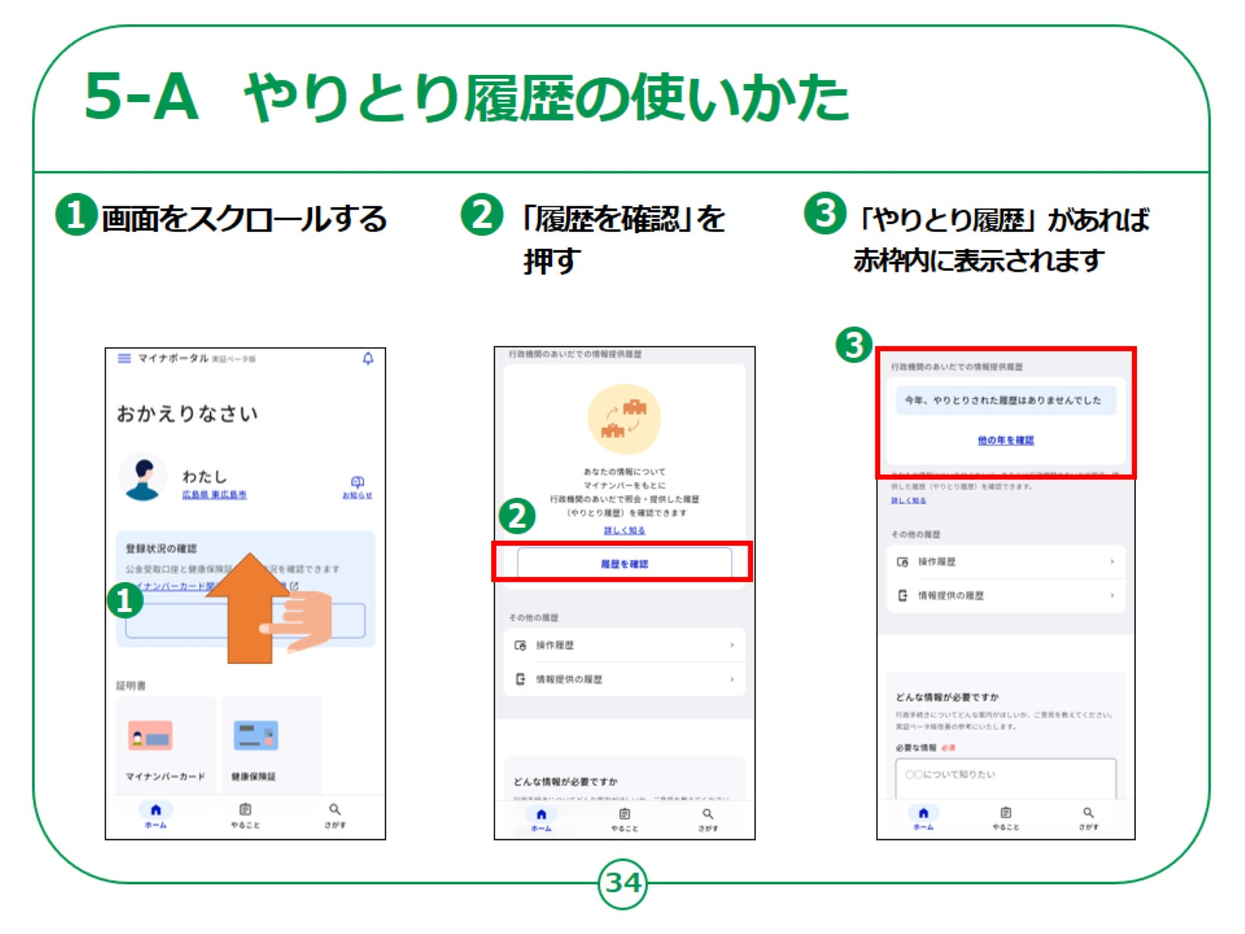
Notes:
「やりとり履歴」の使い方をご説明いたします。
①トップ画面から上にスクロールします。
②行政機関のあいだでの情報提供履歴の「履歴を確認」を押します。
③やりとり履歴があれば赤枠内に表示されます。

Slide 19
Notes:
「お知らせ」の使い方についてご説明いたします。
ここでは、「お知らせ」について、検索画面の表示までご説明いたします。
①「お知らせ」を押してください。
②届いているお知らせが一覧で表示されます。

Slide 20
Notes:
外部サイトとの連携の使い方についてご説明いたします。
外部サイトとの連携では、マイナポータルと外部サイトをつなぎ、つないだサイトのサービスを受けることができます。
例えば年末調整手続において、生命保険控除証明書等のデータをまとめて入手し、控除申告書へ自動入力ができます。

Slide 21
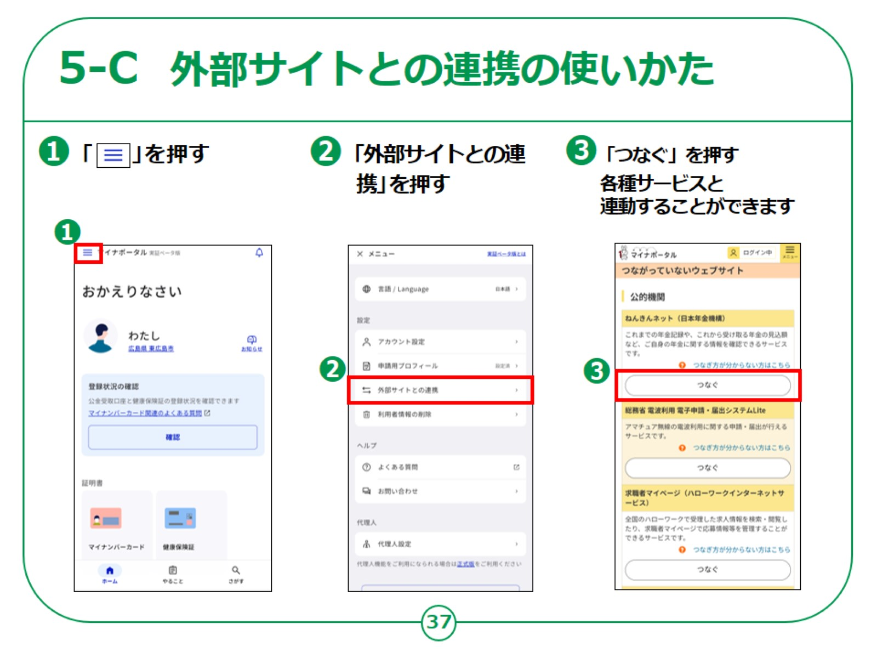
Notes:
外部サイトとの連携の使い方をご説明いたします。
①画面左上の「三本線」を押してください。
②メニュー画面の中から「外部サイトとの連携」を押してください。
③はじめの設定では、どのサイトとも繋がっていない状態であるため、つながっていない
ウェブサイトとしてねんきんネットなどが表示されます。
たとえば、 ねんきんネットの「つなぐ」ボタンを押すと、ねんきんネットにつなぐことができます。
【補足説明】
講師の皆様は、「もっとつながる」で官民のサイトにつなげることができることをご案内ください。
例えば、公的機関は、e-Taxやねんきんネットなど、国の様々なサービスが利用でき、税金の申告や年金の情報をチェックすることが容易になります。
民間の関連サイトは、日本郵便のマイポストなど、生活を便利にする多様なサービスへのリンクが見つかります。

Slide 22
Notes:
「操作履歴」についてのご説明です。
「操作履歴」では、あなたご自身、またはあなたの代理人の方が、マイナポータルで、いつ、どのサービスを利用したのかなどの利用履歴が確認できます。
【補足説明】
講師の方は、役所に書類を提出した際などに、自身の手元に書類のコピーや日付を控えておかなければ、いつどのような申請を行ったか確認することは難しいが、「操作履歴」を確認すれば、簡単に履歴を見ることができる、
等のメリットを伝えるようにしてください。

Slide 23
Notes:
操作履歴の使いかたについてご説明いたします。
①ホーム画面をスクロールしていき、「操作履歴」を押します。
②画面が遷移し「利用履歴一覧画面」が表示されます。
そこで利用履歴を確認することができます

Slide 24
Notes:
「利用者者登録変更」についてご説明いたします。
ここでは、マイナポータルの利用者情報の登録変更ができます。
変更できるのは、
・メール通知の希望変更
・ニックネームの変更
・メールアドレスの変更など
です。
メール通知の希望変更とは、マイナポータルにログインしたり、お知らせが来た際に、メールでの通知を希望するかどうかの変更です。

Slide 25
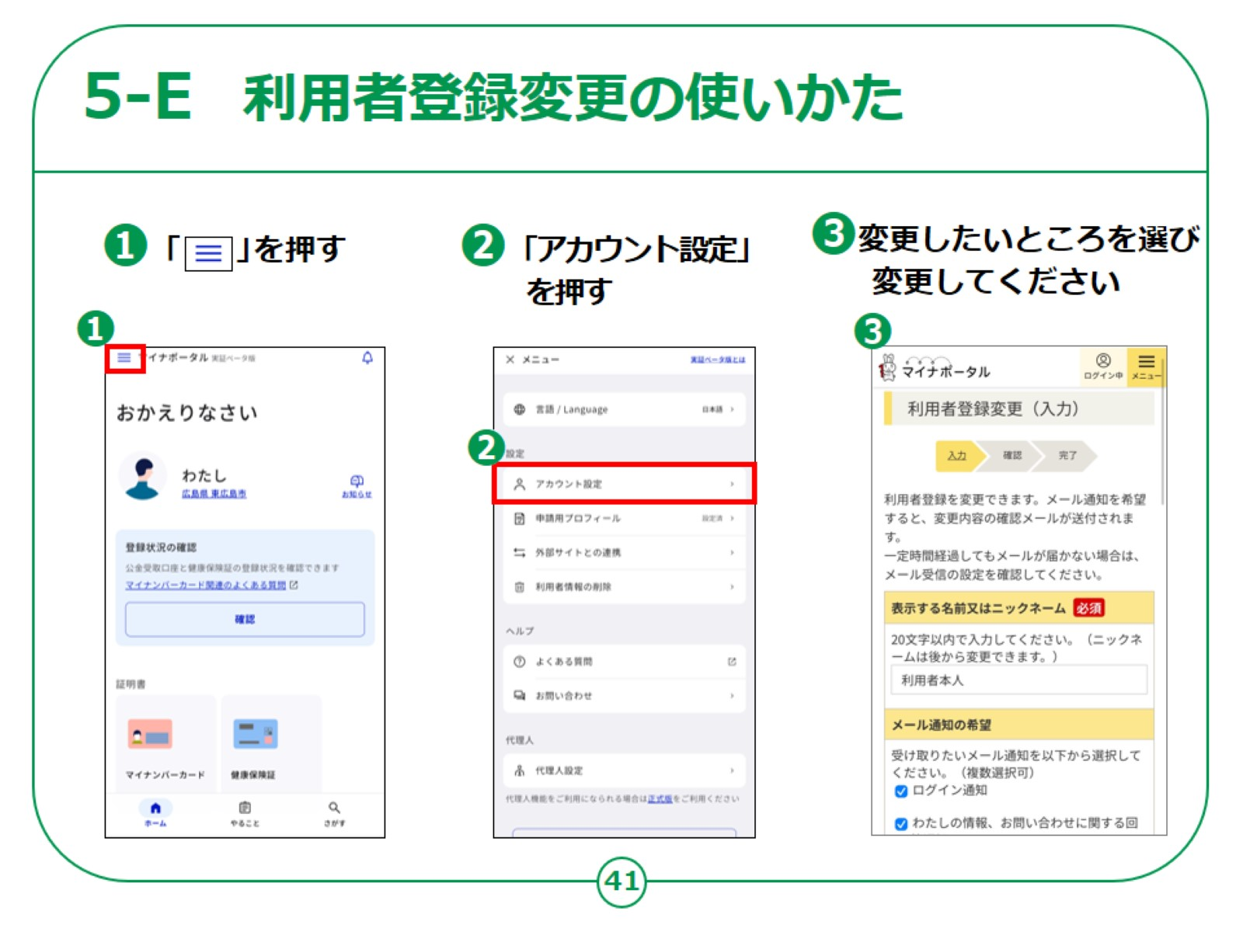
Notes:
利用者登録変更の使い方をご説明いたします。
①左上の三本線を押してください。
②「アカウント設定」を押してください。
③登録した利用者情報が表示されますので、変更したいところを選び変更してください。

Slide 26
Notes:
「代理人を変更・登録」についてご説明いたします。
あなたの代わりに、代理人の方がマイナポータルの機能を使用できるように設定できます。
代理人を設定する際は、あなたが代理人同席のもと、代理人に利用を許可するサービスや、代理できる期間を入力し、代理人が自身のマイナンバーカード読み込ませて代理人登録を行います。
代理人登録後、あなたに代わって代理人が作業できるようになります。
【補足説明】
講師の皆様は、代理人を設定することにより、一部の機能について代理人が代わりに作業することができるようになるということをご説明ください。
例えば、ご家族が受講者の情報を見る必要がある場合、ご家族を代理人設定することにより、確認が可能になります。

Slide 27
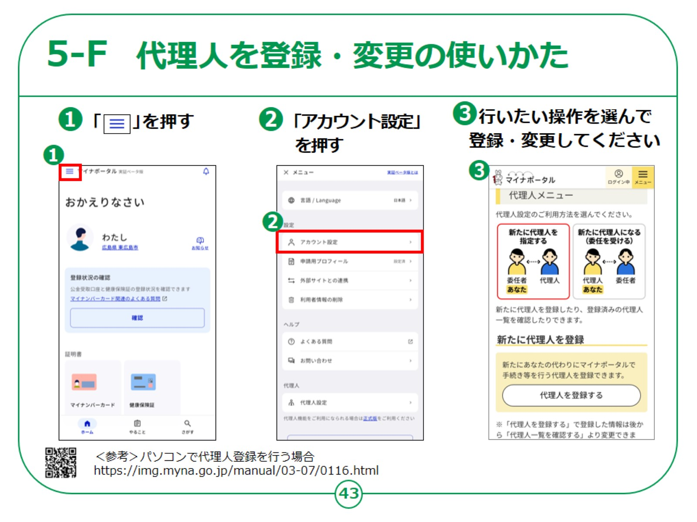
Notes:
「代理人を登録・変更」の使い方をご説明いたします。
①左上の三本線を押してください。
②「アカウント設定」を押してください。
③行いたい操作を選んでください。
マイナポータルについての講座は以上です。
【補足説明】
講師の皆様は、代理人登録を行いたい場合、ご自宅等のパソコンで、
ＱＲコードの表示のあるサイトから登録を行っていただくようにご案内ください。

